Slide 1
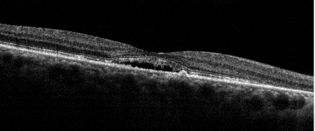
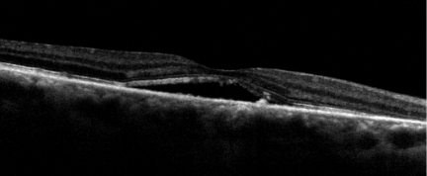
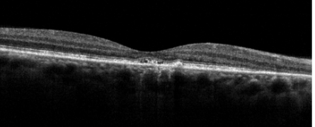
Uso do Laser Subliminar Micropulsado como alternativa no tratamento da CSC crônica: um relato de caso
Thales Rezende Correa¹, João Vitor Furtado Fernandes Terra¹, Amanda Gomes e Silva², Flávio Mac Cord Medina³
1. Residente de Oftalmologia Hospital Federal Servidores do Estado – HFSE/RJ; 2. Fellow de Retina Clínica e Cirúrgica HFSE/RJ; 3. Chefe do setor de Retina HFSE/RJ
INTRODUÇÃO
FIGURAS
Coriorretinopatia serosa central (CSC) é definida como descolamento da retina neurossensorial, normalmente na região macular, causado por vazamento ao nível do EPR, secundário à hiperpermeabilidade da coriocapilar. Sua forma crônica, é acompanhada por alterações pigmentares do EPR, fluido sub-retiniano persistente e refratariedade ao tratamento. Diante da baixa disponibilidade do PDT com verteporfina, atualmente o padrão ouro, torna-se necessário explorar outras opções de tratamento.
Figura 1. Apresentação inicial
MÉTODOS
Figura 2. Após ranibizumabe
Análise retrospectiva de prontuário e revisão de literatura.
RESULTADOS
Figura 3. Após micropulso
Paciente masculino, 51 anos, branco, natural e procedente do Rio de Janeiro. Relatou embaçamento visual em OD há 02 dias. Negava comorbidades, mas informou estar vivendo momento de grande estresse no trabalho. Apresentou quadros recorrentes de CSC em OD, sendo o último em Março de 2021, e perda de visão em OE por CSC crônica. Ao exame, acuidade visual corrigida de 20/40 em OD e 20/100 em OE. Fundoscopia apresentou elevação bolhosa da mácula em OD e alterações pigmentares na mácula em OE. Angiofluoresceinografia apresentou vazamento difuso na mácula em fases tardias do exame em OD. OCT confirmou a presença de fluido sub-retiniano na mácula do OD. OCTa não evidenciou presença de MNV. Evoluiu com piora do FSR, após tentativa de tratamento com uma dose de ranibizumabe (suspeita inicial de MNV não identificada na avaliação multimodal). Optado pela realização de uma sessão de laser diodo subliminar micropulsado em OD utilizando o Iridex. Parâmetros utilizados foram: tempo de exposição de 200 ms, diâmetro do spot de 100 um, duty cycle de 50%. Evoluiu com resolução do FSR após 01 mês do procedimento.
CONCLUSÕES
CSC crônica é uma entidade de difícil manejo. Nem sempre é possível identificar o ponto de vazamento para realizar o tratamento com fotocoagulação focal. Outras opções, como uso de antagonistas de receptores de mineralocorticoides não demonstraram bons resultados. Assim, diante da baixa disponibilidade do PDT com verteporfina, a aplicação do laser subliminar micropulsado oferece bons resultados e amplo acesso.
REFERÊNCIAS
Comparing interventions for chronic central serous chorioretinopathy: A network meta-analysis,Survey of Ophthalmology, Volume 68, Issue 4, 2023, Pages 601-614, ISSN 0039-6257.
Luttrull, Jeffrey K. MD. Low-intensity/high-density subthreshold diode micropulse laser for central serous chorioretinopathy. Retina 36(9):p 1658-1663, September 2016.
The incidence of neovascularization in central serous chorioretinopathy by optical coherence tomography angiography. Retina 41(2):p 302-308, February 2021.
Retina and Vitreous CSC 2020-2021 BSCS. American Academy of Ophtalmology.
Ryan’s Retina 6th Ed.

